Slide 1
嘉鱼新材料科技产业园
规划方案
湖北省地质矿业开发有限责任公司
027-85356070

Slide 2
目录
Contents
一、方案概况
二、规划背景
三、总体规划方案
四、园区环境保护
五、投融资及效益
六、实施计划

Slide 3
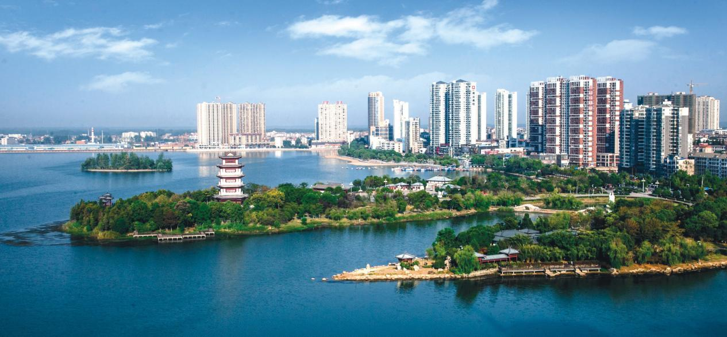
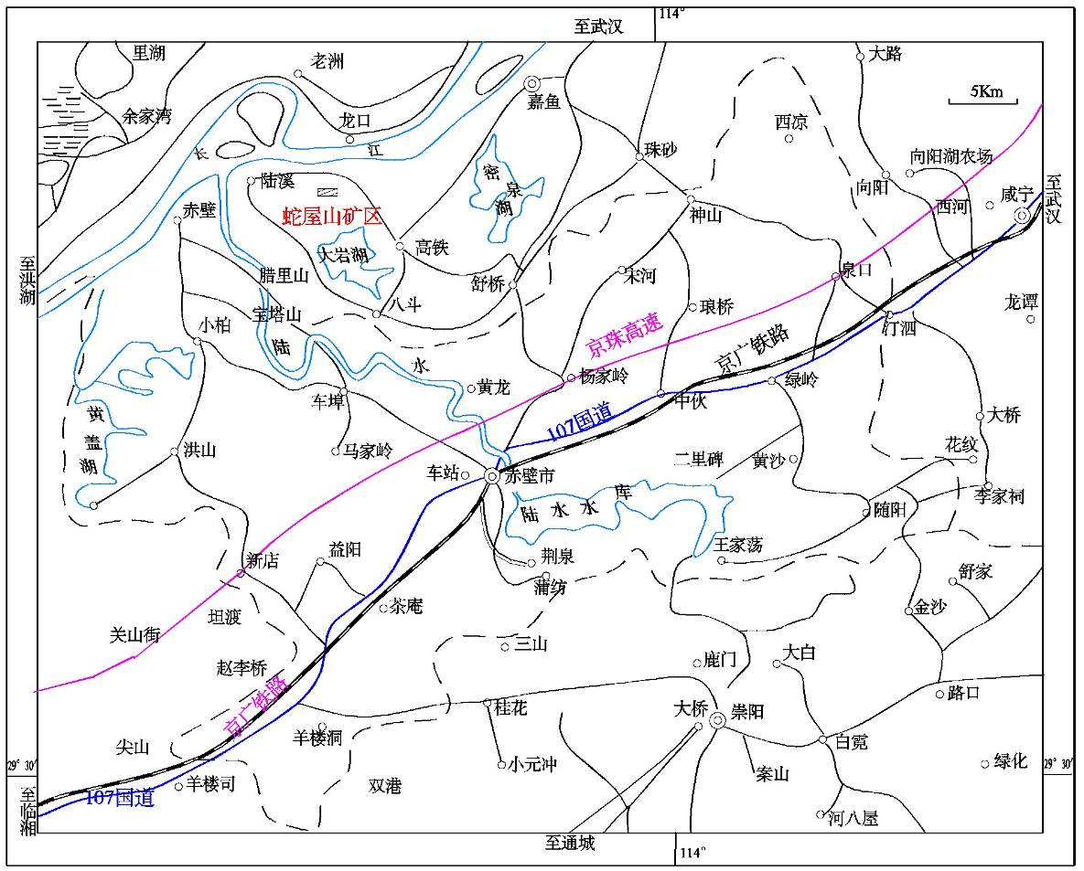
一、方案概况
园区选址
园区紧邻蛇屋山金矿区，其位于湖北省嘉鱼县境内，距嘉鱼县城南西15km。
区内各乡村均修建有村村通公路，交通方便。
规划布局
一期在矿区东侧，区内分六个板块为综合保障区、物流区、软瓷加工区、砂石加工区、保温陶粒加工区、烧结砖加工区。
二期在矿区西南侧，三个板块，分别为景观砖、步道砖加工区、防火保温墙面加工区。
三期位于矿区西北侧，划分为三个板块，分别为集成墙板加工区、微晶玻璃加工区、泡沫陶瓷加工区。

Slide 4
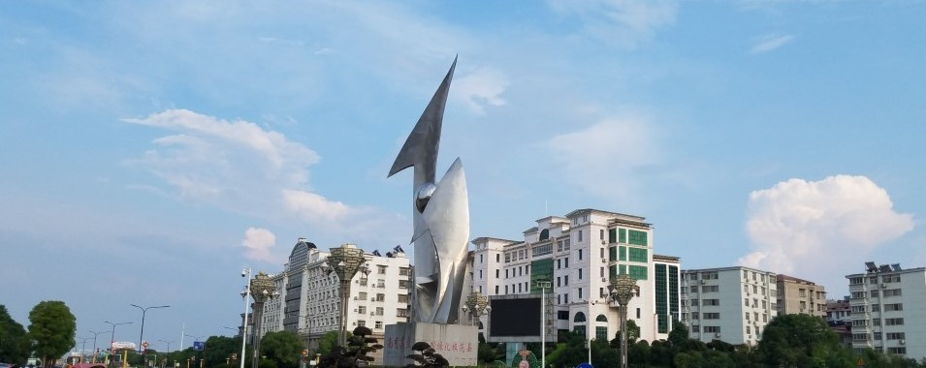
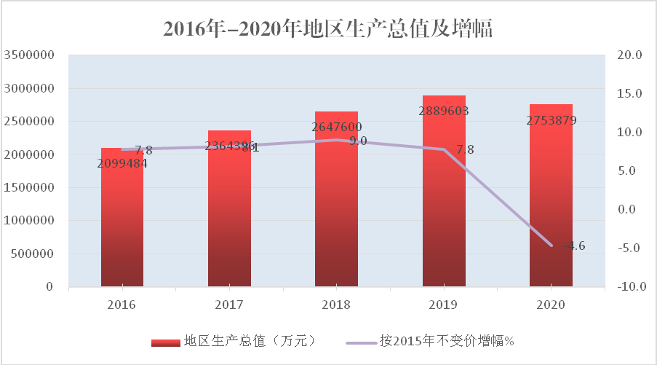
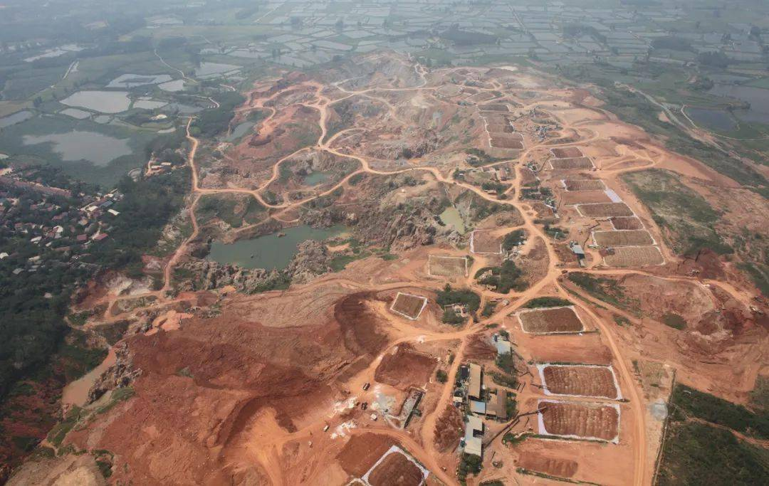
二、规划背景
发展背景
国家鼓励循环经济发展
助力县域经济发展
衰竭型矿山转型发展
《“十四五”循环经济发展规划》，强调2025年应全面推行循环型生产方式，基本建立资源循环型产业体系。
《嘉鱼县矿产资源总体规划（2016-2020）》，积极推进全县矿产资源综合利用和无废利用。
面对突如其来的新冠肺炎疫情和历史罕见的外洪内涝“两灾叠加”影响，嘉鱼县经济发展面临新的挑战，亟需寻求新的经济增长办法。
蛇屋山金矿保有资源量已不足一年开采量，矿山进入枯竭期，矿山面临闭坑，蛇屋山金矿目前员工接近2000人，矿山闭坑直接影响员工就业，矿山面临转型发展难题。

Slide 5
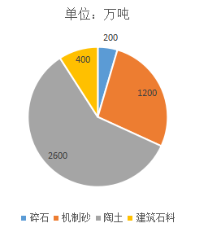
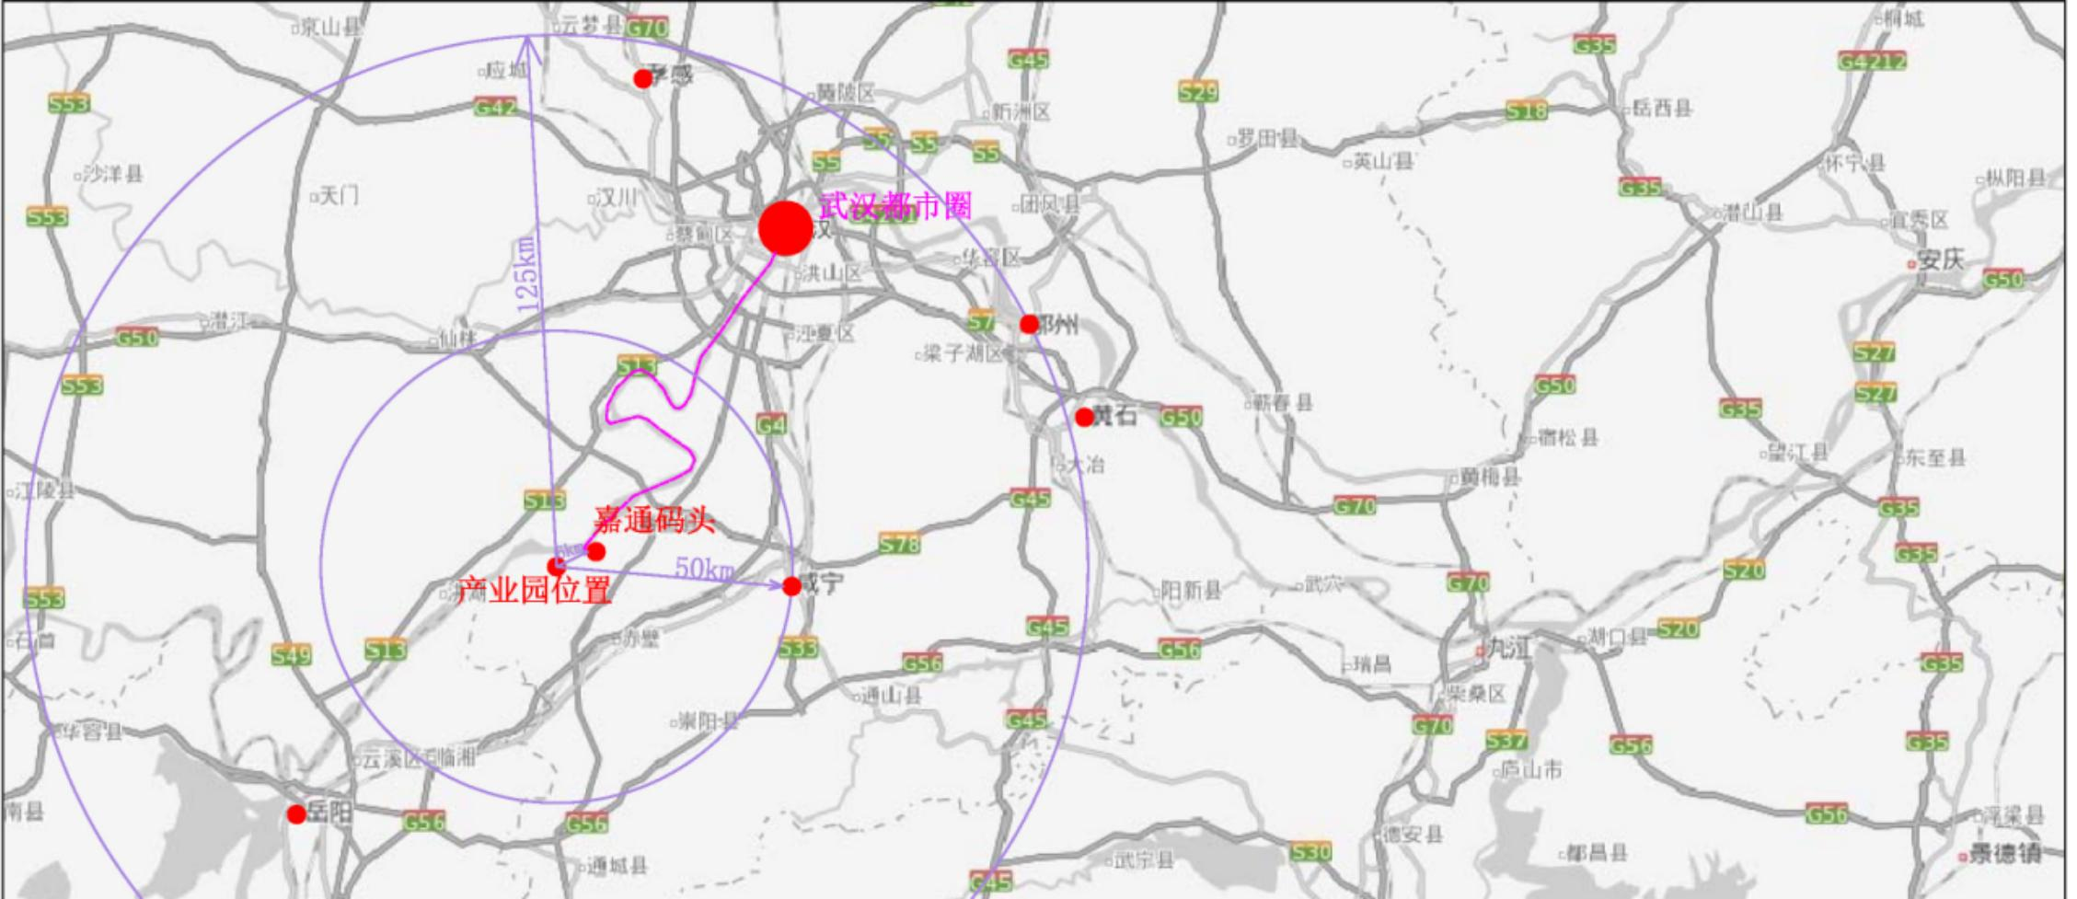
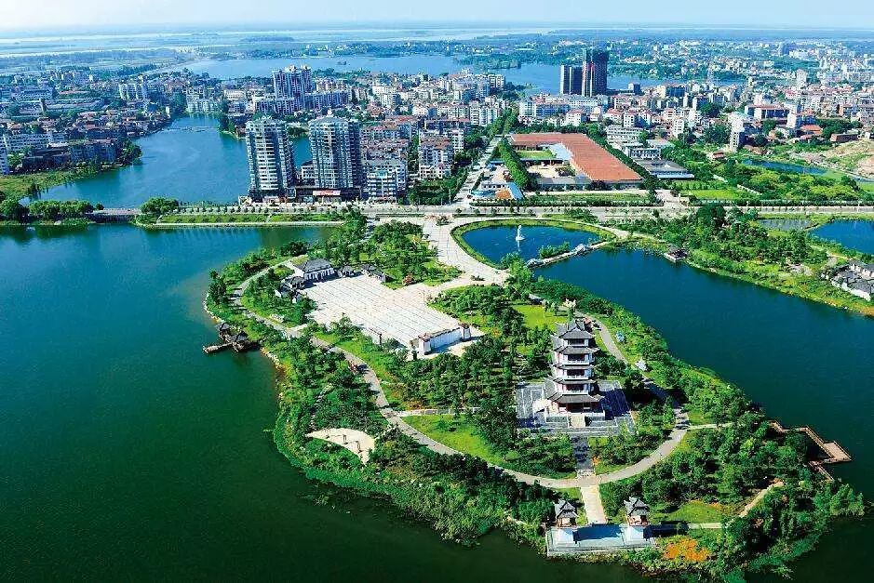
二、规划背景
园区优势
园区资源条件丰富
区位交通便利
政府政策支持
蛇屋山金矿目前堆存有大量尾渣尾渣及剥离土，存量约4000万吨。尾渣含金0.14-0.44g/t，提金工艺流程，可得碎石、粗砂、细砂、陶土等副产品。生态修复可削方石料约400万吨。
产业园紧邻蛇屋山金矿，距嘉鱼县城南西15公里，距离嘉通航运码头6km，距离嘉陆新码头8km，产业园产品可经航运送至下游武汉都市圈，亦可经公路运输至嘉鱼等县市，产业园区位优势明显。
嘉鱼县人民政府特制定了《嘉鱼县进一步加强招商引资工作实施办法（修订）》（咸政发[2020]6号）全方面优化投资招商政策、环境及机制，保障园区项目顺利实施。

Slide 6
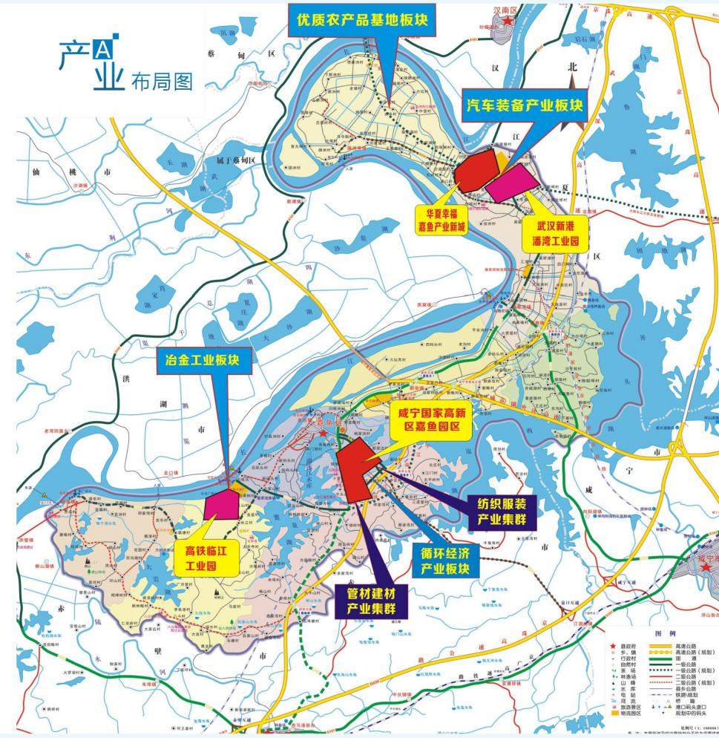
三、总体规划方案
园区发展定位
基于嘉鱼产业布局、未来新兴产业培育规划及蛇屋山资源特点，嘉鱼新材料科技产业园未来将以蛇屋山为原料供应基地，通过废渣综合利用发展金、碎石、机制砂及陶土深加工产业，并对蛇屋山金矿矿区进行生态修复。
园区将生产黄金、建筑砂石、陶土、软瓷、水泥熟料、烧结砖、陶土制保温陶粒、景观砖、步道砖、微晶玻璃和陶粒集成墙板等一系列产品，带动产业园区经济高速发展。
嘉鱼产业布局图

Slide 7
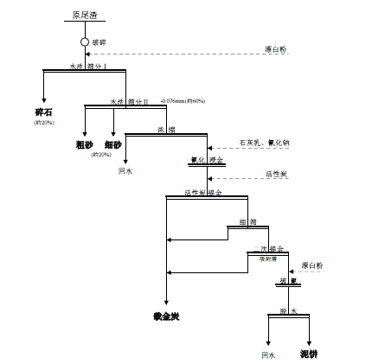
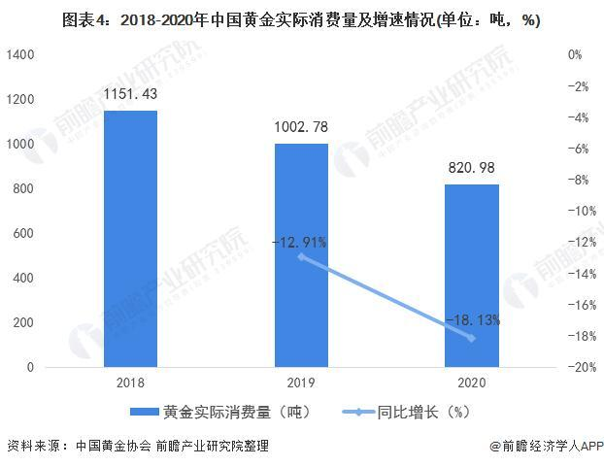
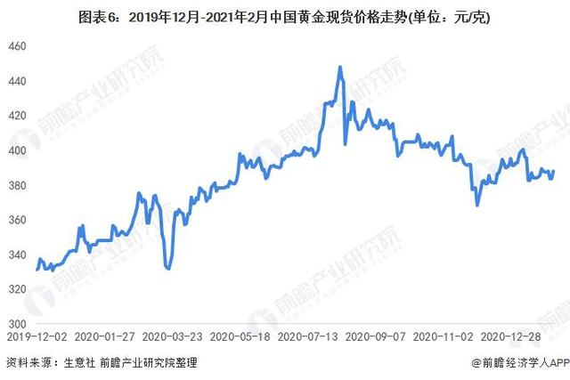
三、总体规划方案
产品方案与市场
黄金
蛇屋山金矿尾渣含金0.14-0.44g/t，经选金工艺流程，最终获得载金炭，经加工提炼最后获得产品黄金。
中国黄金现货价格在2020年以来，整体呈现波动上涨的态势，具有良好的经济市场。
蛇屋山金矿选金工艺流程

Slide 8
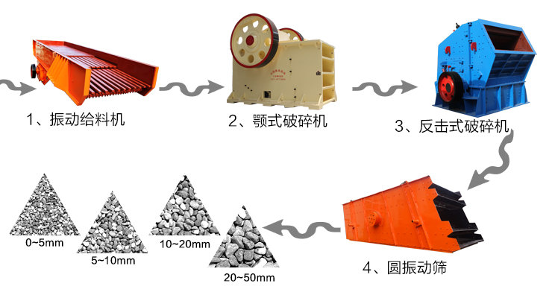
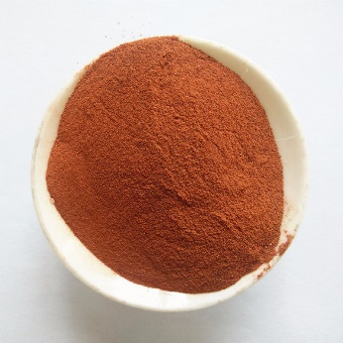
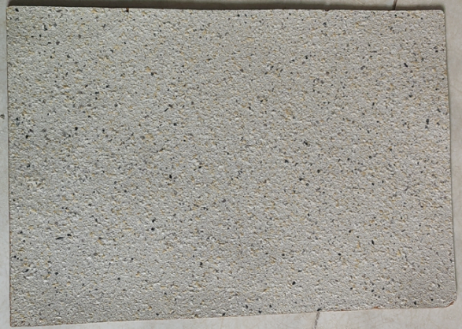
三、总体规划方案
产品方案与市场
建筑砂石
陶土
一种陶瓷原料，其具吸水性及吸附性，加水后可塑性中等，干燥和烧结性能较好，主要用作烧制外墙、地砖、陶器具及水泥熟料等的原料。
软瓷
软瓷（MCM材料）是一种新型的节能低碳装饰材料，其作为墙面装饰材料，具有质轻、柔性好、外观造型多样、耐候性好等特点，适用于外墙、内墙、地面等建筑装饰。
砂石破碎工艺流程
砂石是国家经济装备中的底子质料，要紧用于底子工程、混凝土、砂浆和响应成品，是设备、公路、铁路、桥梁、市政工程、水利工程、水电工程、核电站工程、机场、码头等不可或缺的骨料质料，市场需求稳定。

Slide 9
三、总体规划方案
产品方案与市场
水泥熟料
水泥熟料是以石灰石和黏土、铁质原料为主要原料，按适当比例配制成生料，烧至部分或全部熔融，并经冷却而获得的半成品。水泥熟料可直接销往嘉鱼县重点支持水泥厂企业，销路有保障。
陶土砖（烧结砖）
陶土砖为粘土砖的一种，通常采用优质粘土甚至紫砂陶土高温烧制，属于低温砖，具有抗光污染、吸音作用、透气性强、耐腐蚀等优点。随着国家大力发展中小城镇建设，嘉鱼县未来城镇建设对陶土砖（含景观砖、步道砖）的需求将保持较快增长。
陶土制保温陶粒
陶粒具有球状的外形，表面光滑而坚硬，内部呈蜂窝状，有密度小、热导率低、强度高的特点，主要用于作隔热耐火材料的骨料。陶粒具有密度低、筒压强度高、孔隙率高，软化系数高、抗冻性良好、抗碱集料反应性优异等特点。可以将它广泛应用与建材、园艺、食品饮料、耐火保温材料、化工、石油等部门，应用领域越来越广。

Slide 10
三、总体规划方案
产品方案与市场
景观砖
景观砖为砖的一种，用于景观制作，景观砖不同于普通的砖，它具有普通砖所不具备的优势，多用于欧式建筑和清水园林建筑。其具有干缩性低、保温性强、隔热性好、呼吸特性高、隔音性强和耐久性高等特点。
步道砖
步道砖是用混凝土、粉煤灰等制作而成的人造板材，同时它的外形比较砖还要大，而且施工起来比较快。步道砖还分为小、中、大型砖，一般使用中型和小型砖比较多。
微晶玻璃
微晶玻璃是一种现代新型建筑材料，利用微晶玻璃制备技术可将尾矿中易溶于水的有害重金属离子、化合物和金属络合物等进行固化，而使环境得到有效修复。最初的微晶玻璃主要用于电磁炉，但是如今其需求的多元化趋势较为明显。预计今后几年我国的市场需求将会进一步增长。
陶粒集成墙板
陶粒墙板具有隔热保温、便于装修升级、防水防潮防冻、施工方便、隔音抗争、造价低廉等特点，越来越受到建筑行业的青睐。且作为一种新型环保建筑材料，已广泛应用于厂房、写字楼、公寓和集体宿舍等建筑的内墙，市场前景广阔。

Slide 11
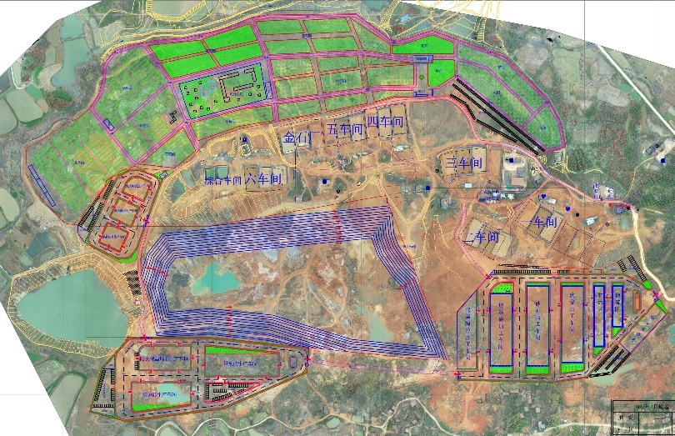
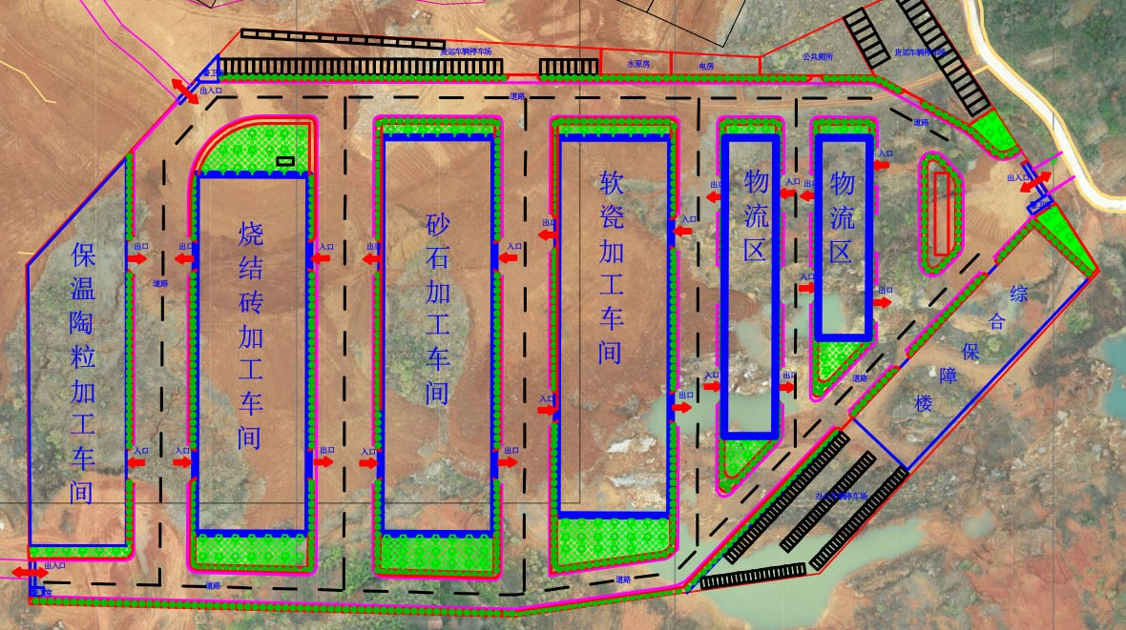
三、总体规划方案
园区一期布局
园区内
园区一期规划建设图
一期主要布置在矿区东侧，包含矿区内和矿区外两部分，占地面积约220亩。
一期园区内主要划分六个板块，分别为综合保障区（配套服务功能)、物流区（企业产品外运等服务）、软瓷加工区（拟招商引资1家企业入驻，200万㎡软瓷，处理尾矿陶土量10万吨）、砂石加工区（拟招商引资1-2家企业入驻，年产碎石30万吨，机制砂180万吨）、保温陶粒加工区（拟招商引资1家企业入驻，年产100万立方保温陶粒）、烧结砖加工区（拟招商引资1家入驻该区，5000万块烧结多孔砖）。

Slide 12
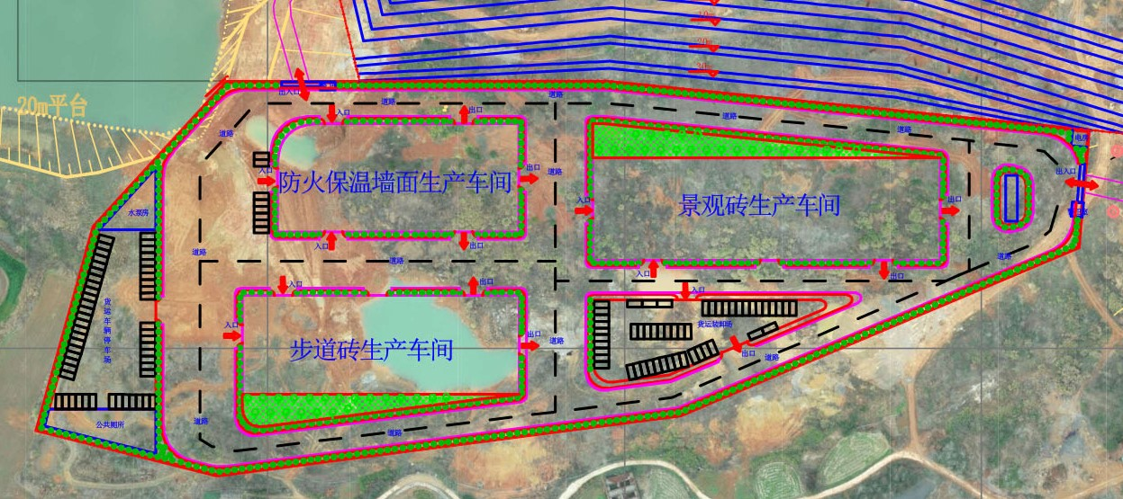
三、总体规划方案
园区二期布局
园区二期规划建设图
二期主要位于矿区西南侧，占地面积150亩。
二期与一期共用服务保障区和物流区。
二期主要划分为三个板块，分别为观砖和步道砖加工区（拟招商引资1-3家企业入驻该区，年产3000万块景观砖、3000万块路面装饰砖、5000万块烧结多孔砖）、防火保温墙面加工区（拟招商引资1家企业入驻该区，年产10万吨防火保温墙面）。

Slide 13
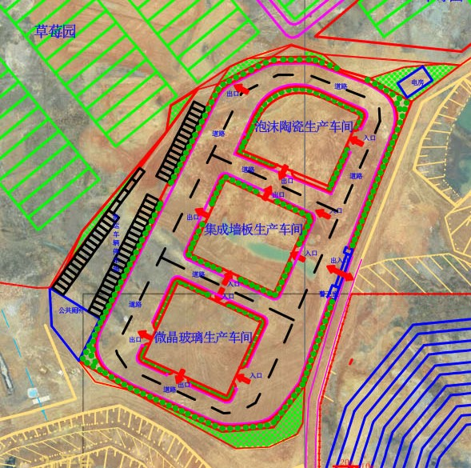
三、总体规划方案
园区三期布局
园区三期规划建设图
三期位于矿区西北侧，占地面积50亩。
三期与一期共用服务保障区和物流区。
三期主要划分为三个板块，分别为微晶玻璃加工区（拟招商引资1家企业入驻该区，年产30万平微晶玻璃板材）、泡沫陶瓷加工区（拟招商引资1家企业入驻该区，年产30万平泡沫陶瓷）、集成墙面加工区（拟招商引资1家企业入驻该区，年产10万吨集成墙面）。

Slide 14
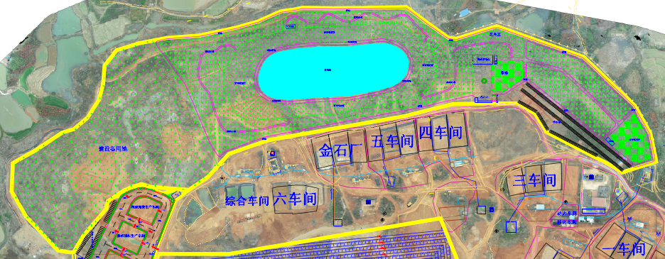
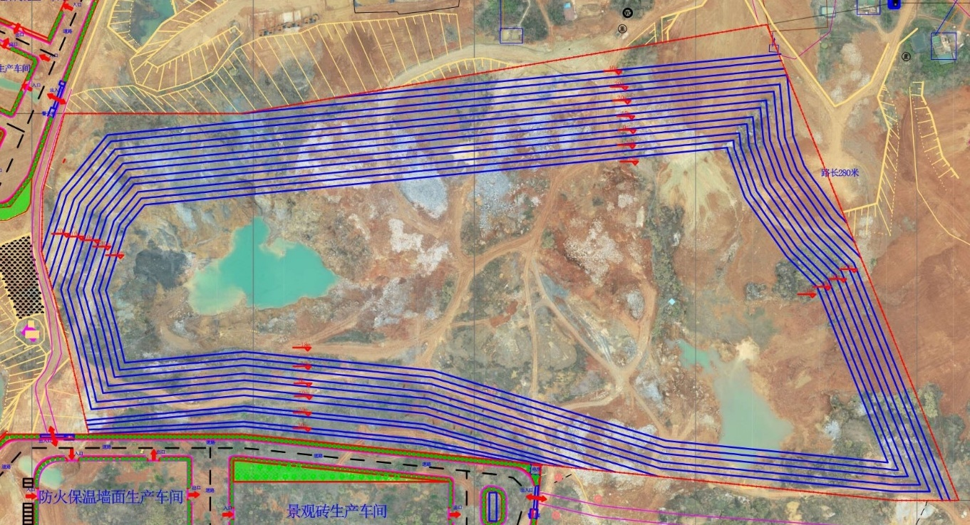
三、总体规划方案
远期规划
尾渣堆放处
储备建设用地
采矿区
蛇屋山金矿采矿区进行生态修复，治理后形成较规整采坑，可削方石料，综合利用加工为建筑石料。
尾渣及剥离土等可得碎石、粗砂、细砂等副产品，-200目泥浆经压滤后形成陶土可作为陶粒、软瓷等新材料原料使用。
尾渣堆放处进行清理，作为园区远期规划建设用地及园区休闲公园，对园区生态恢复与经济建设做出贡献。
较规整采坑

Slide 15
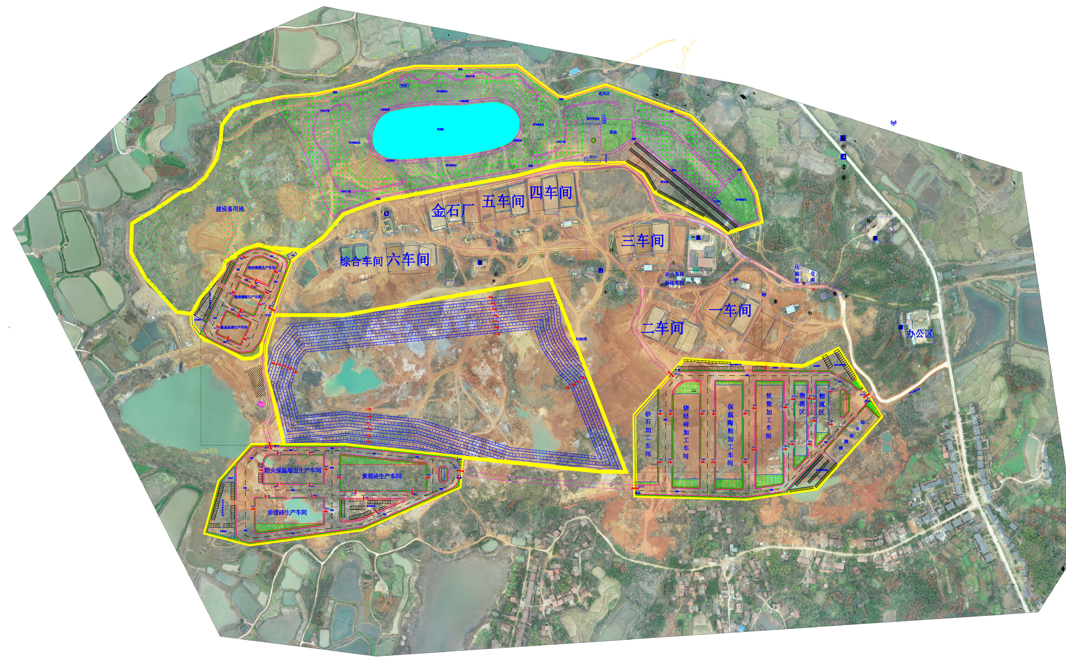
三、总体规划方案
园区配套设施
园区主要交通道路规划建设图

Slide 16
三、总体规划方案
园区配套设施
供水与排水
嘉鱼新材料科技产业园未来园区用水量为0.14-0.224万m³/d；
生活用水取自陆溪镇水厂，生产用水取至矿区北侧浏家湖；
生活废水处理至排水管网，生产废水污水处理再循环利用。
电力及电信工程
园区电源取至陆溪镇供电站；
电信传输网以地下管道为骨干通道，主干线路采用光环网结构，利用光交接箱为分支接入组成网络，由各光交接箱引出各用户节点。
供水
与
排水
01
02
供气工程
电力及电信工程
供气工程
按照总体规划燃气工程规划，园区接陆溪镇天然气主管道，供园区使用。
环卫设施
生活垃圾产生量预测；
园内设环卫管理站及垃圾转运站；
在道路两侧以及各类公共设施、厂区内广场、停车场等的出入口附近应设置废物箱；
园区内设公共厕所，按二类水冲式建设。
03
04
环卫设施

Slide 17
三、总体规划方案
经营管理规划
嘉鱼县城投公司绝对控股（占比50%以上）
嘉鱼新材料科技产业园管理有限公司
（注册资本金100万以下）
蛇屋山金矿
湖北省金石黄金公司下属公司
湖北省地质四队下属企业
……
公司主要职能：
是通过市场，透过城投公司发挥政府在园区规划建设中的领导协调、政策制定、园区基础设施建设、招商引资等方面的作用，使园区规划建设沿着正确健康的轨道发展。
公司运营方式：
通过向园区内企业提取管理费等方式运营；园区内的企业独立经营，自负盈亏；

Slide 18
四、园区环境保护
大气环境环境空气质量稳定控制在国家《环境空气质量标准》（GB3095-2012）及修改单中的二级标准。
工业固体废物综合利用率100%，危险废物处置率100%，生活垃圾无害化处理率100%。
大气环境
固体废弃物
声环境
水环境
水环境规划片区境内地下水水质达到Ⅰ类标准，地下水水质稳定达到并优于国家《地下水质量标准》（GB/T14848-2017）Ⅱ类标准。
声环境质量按照《声环境质量标准》（GB 3096－2008）2类或3类标准控制，工业生产区执行《工业企业厂界噪声标准》

Slide 19
五、投融资及效益
投融资
前期：由政府委托嘉鱼新材料科技产业园管理有限公司搭建融资平台，县政府制定支持产业园发展相关政策文件，管理公司依靠平台吸纳社会资本参与。
中期：由嘉鱼新材料科技产业园管理有限公司通过吸纳的社会资本及银行贷款等模式进行园区一期配套设施建设，二期和三期配套设施建设由一期土地“招”“拍”“挂”资金作为专项建设资金。
后期：园区一期配套设施完成后通过“招”“拍”“挂”的方式进行出让，获得的资金作为二期和三期配套设施建设资金使用。待二期和三期土地拍卖资金可作为偿还一期配套建设资金。
具体投融资方案由当地政府及嘉鱼新材料科技产业园管理有限公司具体沟通协商制定。

Slide 20
五、投融资及效益
经济效益
序号 | 园区 | 所属区块 | 产品 | 单位 | 规模 | 投资 （万元） | 销售收入（万元/年） | 增值税（万元） | 教育费附加（万元） | 城建税（万元）
1 | 一期 | 软瓷加工区 | 软瓷 | 万m² | 200 | 23000 | 12000 | 1560 | 47 | 78
2 |  | 砂石加工区 | 砂石料 | 万吨 | 30 | 15000 | 1200 | 156 | 5 | 8
 |  |  | 机制砂 | 万吨 | 180 |  | 11000 | 1430 | 43 | 72
3 |  | 物流区 |  |  |  | 6000
4 |  | 保温陶粒加工区 | 保温陶粒 | 万m³ | 100 | 36000 | 25500
5 |  | 烧结砖加工区 | 陶土砖 | 万块 | 5000 | 10000 | 1500 | 195 | 6 | 10
6 | 二期 | 景观砖和步道砖加工区 | 景观砖 | 万块 | 3000 | 8000 | 3200 | 416 | 12 | 21
 |  |  | 步道砖 | 万块 | 3000 | 8000 | 3000 | 390 | 12 | 20
7 |  | 防火保温墙面加工区 | 保温墙面 | 万吨 | 10 | 36000 | 25500 | 3315 | 99 | 166
8 | 三期 | 微晶玻璃加工区 | 微晶玻璃 | 万m² | 30 | 60000 | 53000 | 6890 | 207 | 345
9 |  | 泡沫陶瓷加工区 | 泡沫陶瓷 | 万m² | 30 | 60000 | 20000 | 2600 | 78 | 130
10 |  | 集成墙板加工区 | 集成墙板 | 万吨 | 10 | 40000 | 20000
11 |  |  |  |  |  | 262000 | 155900 | 20267 | 608 | 1013
入园项目投资及产业园区年销售收入估算表

Slide 21
六、实施计划
2027-2029年
完成三期“七通一平”及招商引资。
2024-2026年
完成二期“七通一平”及招商引资。
2021-2023年
完成目前期用地审批等准备工作及一期“七通一平”和招商引资。

Slide 22
谢谢观看！
Thank You
湖北省地质矿业开发有限责任公司
027-85356070

